Slide 1

Škola | Katolické gymnázium Třebíč, Otmarova 22, Třebíč 674 01
Název projektu | Moderní škola
Číslo projektu | CZ.1.07/1.5.00/34.0464
Šablona | III/2 Inovace a zkvalitnění výuky prostřednictvím ICT
Autor DUM | Mgr. Soňa Havlíčková
Název DUM | Průmyslová revoluce
Kód DUM | VY_32_INOVACE_ 2.1.16
Datum vytvoření | 20. 4. 2013
Předmět | Dějepis
Tematická oblast | Evropa v raném novověku
Učivo ŠVP | Průmyslová revoluce a zrod kapitalistické společnosti
Anotace DUM | Materiál přináší nejdůležitější informace o průmyslové revoluci a jejích důsledcích.
Metodický popis | Materiál je určen pro využití ve výuce při výkladu o průmyslové revoluci.
Hodnocení | Materiál se osvědčil, pomohl ke zkvalitnění a znázornění výuky.
Autor prohlašuje, že řádně uvedl všechny použité zdroje. Pokud není uvedeno jinak, použitý materiál je z vlastních zdrojů autora.

Slide 2
Průmyslová revoluce

Slide 3
Kolébka průmyslové revoluce
Anglie – vládkyně světových oceánů
Vítězí nad Napoleonem
Rozsáhlé koloniální panství (Kanada, Indie, Austrálie)
Mohutný hospodářský rozmach 1770 – 1830
Továrny, silnice, kanály, železnice, urbanizace
Nové společenské vrstvy – třídy (dělnictvo, kapitalisté, střední vrstvy)
Místo krve a půdy kapitál

Slide 4
Technické inovace
Průmyslové aglomerace vznikají v místech s dostatkem vody a nerostných surovin
Rozvoj těžby
Pracovní síla strojů – parní stroj
James Watt
Koksování, vysoké pece, válcovny, strojní spřádání a tkaní
Strojírenství – stroje vyrábí stroje
Lokomotiva – Gerge Stephenson 1814

Slide 5
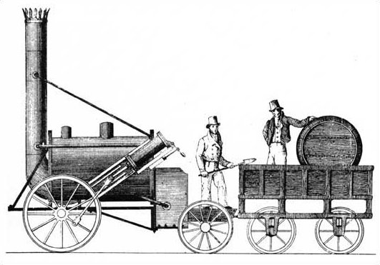
1825 Stockton – Darlington
1830 Manchester – Liverpool – první veřejná trať

Slide 6
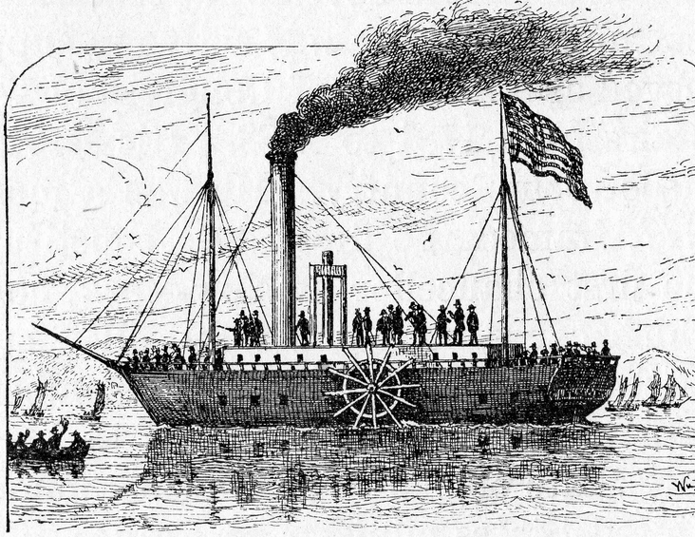
První paroloď – Robert Fulton 1807
1819 – parník přeplul Atlantik

Slide 7
Rozšíření průmyslové revoluce
Manchester, Birmingham, Leeds, Sheffield
Po roce 1800 západní Evropa a USA
  Paříž, Lyon, Brusel, Porýní a Porúří, Slezsko, Sasko, Vídeň, Graz, Ostrava, Brno, Liberec, Praha, Kladno.
Konec 19. stol. – východní a jihovýchodní Evropa

Slide 8
Hospodářský liberalismus
Rychlejší doprava
Vzniká světový trh
Bourání obchodních bariér (cla, cechy)
Adam Smith
  Pojednání o bohatství národů
  „Neviditelná ruka trhu“
Jaké jsou nedostatky hospodářského liberalismu?

Slide 9
Neduhy kapitalismu
Střídání konjunktur a krizí s „neviditelnými“ příčinami
Narůstání majetkových rozdílů
Nezaměstnanost, vykořisťování pracovních sil
  Hnutí rozbíječů strojů
  Vznik odborů
Urbanizace
Sociální myslitelé (Robert Owen, Saint-Simon, Fourier, Proudhone, Marx a Engels)

Slide 10
Seznam použitých zdrojů:
Stephenson's Rocket. In: Wikipedia: the free encyclopedia [online]. San Francisco (CA): Wikimedia Foundation, 2001- [cit. 2013-04-23]. Dostupné z: http://en.wikipedia.org/wiki/Stephenson's_Rocket
North_River_Steamboat. In: Wikipedia: the free encyclopedia [online]. San Francisco (CA): Wikimedia Foundation, 2001- [cit. 2013-04-23]. Dostupné z: http://en.wikipedia.org/wiki/North_River_Steamboat

